Slide 2
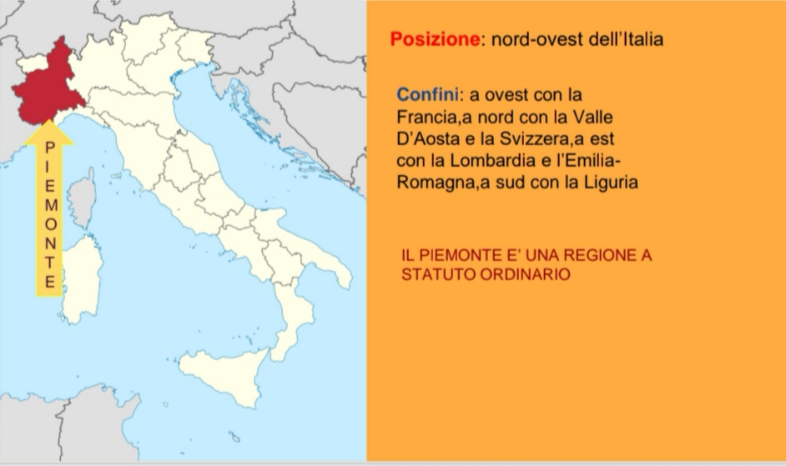

Slide 5
L'economia della regione è caratterizzata dall'industria automobilistica FIAT

Slide 6
